Slide 1
COOPERAÇÃO E INTEGRAÇÃO
VIA DE MÃO DUPLA
Coordenação-Geral de Cooperação e Integração Fiscal
Secretaria da Receita Federal do Brasil
Notes:
1
Não. A chave privada, juntamente com a chave pública e a mídia onde está gravada a chave privada compõe o certificado digital. (esta definição é razoável???)
Não há, até o momento, conhecimento de alguém que tenha obtido sucesso nessa tentativa.
Sim. O par chave privada (gravada no cartão) mais a senha (de conhecimento exclusivo do proprietário do cartão) é que garantem a segurança. Caso contrário, a perda do cartão implicaria na quebra imediata da segurança.
Incluir link para a página da Intranet
Trocar a senha imediatamente. Lembre-se: é necessário o cartão e a senha para identificá-lo. Não descuide do seu smartcard, nem de sua senha.Incluir um link para um filme screencam com a troca de senha.

Slide 2
Estratégia de Ação da Cocif
Patrocinar as ações das áreas de negócios da RFB, em nível estratégico, que visem a melhoria das relações Institucionais, a integração e cooperação fiscal de interesse da RFB no território nacional.
Facilitar os processos de Integração e Cooperação Fiscal de interesse da RFB com os entes federados
Notes:
2
Não. A chave privada, juntamente com a chave pública e a mídia onde está gravada a chave privada compõe o certificado digital. (esta definição é razoável???)
Não há, até o momento, conhecimento de alguém que tenha obtido sucesso nessa tentativa.
Sim. O par chave privada (gravada no cartão) mais a senha (de conhecimento exclusivo do proprietário do cartão) é que garantem a segurança. Caso contrário, a perda do cartão implicaria na quebra imediata da segurança.
Incluir link para a página da Intranet
Trocar a senha imediatamente. Lembre-se: é necessário o cartão e a senha para identificá-lo. Não descuide do seu smartcard, nem de sua senha.Incluir um link para um filme screencam com a troca de senha.

Slide 3

Referências Norteadoras
Inciso XXII do artigo 37 da Constituição Federal
Artigo 18 da mesma carta
Artigos 198 e 199 do Código Tributário Nacional – CTN
Notes:
3
Não. A chave privada, juntamente com a chave pública e a mídia onde está gravada a chave privada compõe o certificado digital. (esta definição é razoável???)
Não há, até o momento, conhecimento de alguém que tenha obtido sucesso nessa tentativa.
Sim. O par chave privada (gravada no cartão) mais a senha (de conhecimento exclusivo do proprietário do cartão) é que garantem a segurança. Caso contrário, a perda do cartão implicaria na quebra imediata da segurança.
Incluir link para a página da Intranet
Trocar a senha imediatamente. Lembre-se: é necessário o cartão e a senha para identificá-lo. Não descuide do seu smartcard, nem de sua senha.Incluir um link para um filme screencam com a troca de senha.

Slide 4
Referências Norteadoras
Constituição da República
Art. 37. A administração pública direta e indireta de qualquer dos Poderes da União, dos Estados, do Distrito Federal e dos Municípios obedecerá aos princípios de legalidade, impessoalidade, moralidade, publicidade e eficiência e, também ao seguinte:
Notes:
4
Não. A chave privada, juntamente com a chave pública e a mídia onde está gravada a chave privada compõe o certificado digital. (esta definição é razoável???)
Não há, até o momento, conhecimento de alguém que tenha obtido sucesso nessa tentativa.
Sim. O par chave privada (gravada no cartão) mais a senha (de conhecimento exclusivo do proprietário do cartão) é que garantem a segurança. Caso contrário, a perda do cartão implicaria na quebra imediata da segurança.
Incluir link para a página da Intranet
Trocar a senha imediatamente. Lembre-se: é necessário o cartão e a senha para identificá-lo. Não descuide do seu smartcard, nem de sua senha.Incluir um link para um filme screencam com a troca de senha.

Slide 5
Referências Norteadoras
Constituição da República
Inciso XXII: as administrações tributárias da União, dos Estados, do Distrito Federal e dos Municípios, atividades essenciais ao funcionamento do Estado, exercidas por servidores de carreiras específicas, terão recursos prioritários para a realização de suas atividades e atuarão de forma integrada, inclusive com o compartilhamento de cadastros e de informações fiscais, na forma da lei ou convênio.
Notes:
5
Não. A chave privada, juntamente com a chave pública e a mídia onde está gravada a chave privada compõe o certificado digital. (esta definição é razoável???)
Não há, até o momento, conhecimento de alguém que tenha obtido sucesso nessa tentativa.
Sim. O par chave privada (gravada no cartão) mais a senha (de conhecimento exclusivo do proprietário do cartão) é que garantem a segurança. Caso contrário, a perda do cartão implicaria na quebra imediata da segurança.
Incluir link para a página da Intranet
Trocar a senha imediatamente. Lembre-se: é necessário o cartão e a senha para identificá-lo. Não descuide do seu smartcard, nem de sua senha.Incluir um link para um filme screencam com a troca de senha.

Slide 6
Referências Norteadoras
Código Tributário Nacional
Art. 198. Sem prejuízo do disposto na legislação criminal, é vedada a divulgação, por parte da Fazenda Pública ou de seus servidores, de informação obtida em razão do ofício sobre a situação econômica ou financeira do sujeito passivo ou de terceiros e sobre a natureza e o estado de seus negócios ou atividades.
§ 1º Excetuam-se do disposto neste artigo, além dos casos previstos no art. 199, os seguintes:
Notes:
6
Não. A chave privada, juntamente com a chave pública e a mídia onde está gravada a chave privada compõe o certificado digital. (esta definição é razoável???)
Não há, até o momento, conhecimento de alguém que tenha obtido sucesso nessa tentativa.
Sim. O par chave privada (gravada no cartão) mais a senha (de conhecimento exclusivo do proprietário do cartão) é que garantem a segurança. Caso contrário, a perda do cartão implicaria na quebra imediata da segurança.
Incluir link para a página da Intranet
Trocar a senha imediatamente. Lembre-se: é necessário o cartão e a senha para identificá-lo. Não descuide do seu smartcard, nem de sua senha.Incluir um link para um filme screencam com a troca de senha.

Slide 7
Referências Norteadoras
Código Tributário Nacional – Artigo 198
I – requisição de autoridade judiciária no interesse da justiça;
II – solicitações de autoridade administrativa no interesse da Administração Pública, desde que seja comprovada a instauração regular de processo administrativo, no órgão ou na entidade respectiva, com o objetivo de investigar o sujeito passivo a que se refere a informação, por prática de infração administrativa.
Notes:
7
Não. A chave privada, juntamente com a chave pública e a mídia onde está gravada a chave privada compõe o certificado digital. (esta definição é razoável???)
Não há, até o momento, conhecimento de alguém que tenha obtido sucesso nessa tentativa.
Sim. O par chave privada (gravada no cartão) mais a senha (de conhecimento exclusivo do proprietário do cartão) é que garantem a segurança. Caso contrário, a perda do cartão implicaria na quebra imediata da segurança.
Incluir link para a página da Intranet
Trocar a senha imediatamente. Lembre-se: é necessário o cartão e a senha para identificá-lo. Não descuide do seu smartcard, nem de sua senha.Incluir um link para um filme screencam com a troca de senha.

Slide 8
Referências Norteadoras
Código Tributário Nacional – Artigo 198
§ 2º O intercâmbio de informação sigilosa, no âmbito da Administração Pública, será realizado mediante processo regularmente instaurado, e a entrega será feita pessoalmente à autoridade solicitante, mediante recibo, que formalize a transferência e assegure a preservação do sigilo.
Notes:
8
Não. A chave privada, juntamente com a chave pública e a mídia onde está gravada a chave privada compõe o certificado digital. (esta definição é razoável???)
Não há, até o momento, conhecimento de alguém que tenha obtido sucesso nessa tentativa.
Sim. O par chave privada (gravada no cartão) mais a senha (de conhecimento exclusivo do proprietário do cartão) é que garantem a segurança. Caso contrário, a perda do cartão implicaria na quebra imediata da segurança.
Incluir link para a página da Intranet
Trocar a senha imediatamente. Lembre-se: é necessário o cartão e a senha para identificá-lo. Não descuide do seu smartcard, nem de sua senha.Incluir um link para um filme screencam com a troca de senha.

Slide 9
Referências Norteadoras
Código Tributário Nacional – Artigo 198
§ 3º Não é vedada a divulgação de informações relativas a:
I – representações fiscais para fins penais;
II – inscrições na Dívida Ativa da Fazenda Pública;
III – parcelamento ou moratória.
Notes:
9
Não. A chave privada, juntamente com a chave pública e a mídia onde está gravada a chave privada compõe o certificado digital. (esta definição é razoável???)
Não há, até o momento, conhecimento de alguém que tenha obtido sucesso nessa tentativa.
Sim. O par chave privada (gravada no cartão) mais a senha (de conhecimento exclusivo do proprietário do cartão) é que garantem a segurança. Caso contrário, a perda do cartão implicaria na quebra imediata da segurança.
Incluir link para a página da Intranet
Trocar a senha imediatamente. Lembre-se: é necessário o cartão e a senha para identificá-lo. Não descuide do seu smartcard, nem de sua senha.Incluir um link para um filme screencam com a troca de senha.

Slide 10
Referências Norteadoras
Código Tributário Nacional
Art. 199. A Fazenda Pública da União e as dos Estados, do Distrito Federal e dos Municípios prestar-se-ão mutuamente assistência para a fiscalização dos tributos respectivos e permuta de informações, na forma estabelecida, em caráter geral ou específico, por lei ou convênio.
Notes:
10
Não. A chave privada, juntamente com a chave pública e a mídia onde está gravada a chave privada compõe o certificado digital. (esta definição é razoável???)
Não há, até o momento, conhecimento de alguém que tenha obtido sucesso nessa tentativa.
Sim. O par chave privada (gravada no cartão) mais a senha (de conhecimento exclusivo do proprietário do cartão) é que garantem a segurança. Caso contrário, a perda do cartão implicaria na quebra imediata da segurança.
Incluir link para a página da Intranet
Trocar a senha imediatamente. Lembre-se: é necessário o cartão e a senha para identificá-lo. Não descuide do seu smartcard, nem de sua senha.Incluir um link para um filme screencam com a troca de senha.

Slide 11
Cooperação e Integração Fiscal
Entes Federados
Atuação integrada das administrações tributárias com o compartilhamento de cadastros e de informações fiscais (Emenda Constitucional nº 42, Inciso XXII, do art. 37)
Soluções conjuntas: planejamento, coordenação e construção de iniciativas

Slide 12
Cooperação e Integração Fiscal
Focos Estratégicos - ação transversal
Buscar a máxima representação das administrações tributárias visando maximizar e otimizar:
A Integração
A Cooperação técnica
As Relações institucionais
Notes:
12
12
12

Slide 13
Cooperação e Integração Fiscal
Dimensões
Cadastro
Informações Econômico-fiscais
Integração
Cooperação Técnica
Assistência Mútua
Ação Conjunta
Notes:
13
13
13
Não. A chave privada, juntamente com a chave pública e a mídia onde está gravada a chave privada compõe o certificado digital. (esta definição é razoável???)
Não há, até o momento, conhecimento de alguém que tenha obtido sucesso nessa tentativa.
Sim. O par chave privada (gravada no cartão) mais a senha (de conhecimento exclusivo do proprietário do cartão) é que garantem a segurança. Caso contrário, a perda do cartão implicaria na quebra imediata da segurança.
Incluir link para a página da Intranet
Trocar a senha imediatamente. Lembre-se: é necessário o cartão e a senha para identificá-lo. Não descuide do seu smartcard, nem de sua senha.Incluir um link para um filme screencam com a troca de senha.

Slide 14
Cooperação e Integração Fiscal
Focos Estratégicos
Análise de relevância, pertinência e oportunidade dos temas e projetos propostos
Assinatura dos protocolos e convênios – RFB e parceiros institucionais
Elaboração dos projetos oriundos dos protocolos aprovados – grupos temáticos RFB e parceiros
Aprovação dos projetos – RFB e parceiros institucionais
Notes:
14
14
14
Não. A chave privada, juntamente com a chave pública e a mídia onde está gravada a chave privada compõe o certificado digital. (esta definição é razoável???)
Não há, até o momento, conhecimento de alguém que tenha obtido sucesso nessa tentativa.
Sim. O par chave privada (gravada no cartão) mais a senha (de conhecimento exclusivo do proprietário do cartão) é que garantem a segurança. Caso contrário, a perda do cartão implicaria na quebra imediata da segurança.
Incluir link para a página da Intranet
Trocar a senha imediatamente. Lembre-se: é necessário o cartão e a senha para identificá-lo. Não descuide do seu smartcard, nem de sua senha.Incluir um link para um filme screencam com a troca de senha.

Slide 15
Cooperação e Integração Fiscal
Eixos
Legislação
buscar a transversalidade (certidões unificadas, espontaneidade, obrigações acessórias, convergência etc)
Informação
integrar as informações - fluxo (complementaridade, simplificação, malhas etc)
Execução
Cooperação, Integração, Assistência Mútua e Ação Conjunta (eficácia, eficiência, efetividade, controle, gestão)
Notes:
15
15
15
Não. A chave privada, juntamente com a chave pública e a mídia onde está gravada a chave privada compõe o certificado digital. (esta definição é razoável???)
Não há, até o momento, conhecimento de alguém que tenha obtido sucesso nessa tentativa.
Sim. O par chave privada (gravada no cartão) mais a senha (de conhecimento exclusivo do proprietário do cartão) é que garantem a segurança. Caso contrário, a perda do cartão implicaria na quebra imediata da segurança.
Incluir link para a página da Intranet
Trocar a senha imediatamente. Lembre-se: é necessário o cartão e a senha para identificá-lo. Não descuide do seu smartcard, nem de sua senha.Incluir um link para um filme screencam com a troca de senha.

Slide 16
Cooperação e Integração Fiscal
Construção
Demandas Específicas
Originárias de um dos entes federados
Oficinas
mapeamento de parcerias: prospecção, negociação e disseminação das ações de cooperação e de integração.
Níveis:
    RFB: local (delegacias, inspetorias e alfândegas), regional (superintendências), Órgão Central (gabinete, subsecretarias e unidades de assessoramento direto;
    parceiros institucionais: Estados, Municípios e Distrito Federal.
Notes:
16
16
16
Não. A chave privada, juntamente com a chave pública e a mídia onde está gravada a chave privada compõe o certificado digital. (esta definição é razoável???)
Não há, até o momento, conhecimento de alguém que tenha obtido sucesso nessa tentativa.
Sim. O par chave privada (gravada no cartão) mais a senha (de conhecimento exclusivo do proprietário do cartão) é que garantem a segurança. Caso contrário, a perda do cartão implicaria na quebra imediata da segurança.
Incluir link para a página da Intranet
Trocar a senha imediatamente. Lembre-se: é necessário o cartão e a senha para identificá-lo. Não descuide do seu smartcard, nem de sua senha.Incluir um link para um filme screencam com a troca de senha.

Slide 17
Cooperação e Integração Fiscal
Construção
Grupos de Trabalho.
Elaboração e aprovação de propostas de soluções e de procedimentos conjuntos
Análise de Viabilidade dos Protocolos, Convênios e Programas de Ação Conjunta e ajuda Mútua
Pertinência
Relevância
Oportunidade
Notes:
17
17
17
Não. A chave privada, juntamente com a chave pública e a mídia onde está gravada a chave privada compõe o certificado digital. (esta definição é razoável???)
Não há, até o momento, conhecimento de alguém que tenha obtido sucesso nessa tentativa.
Sim. O par chave privada (gravada no cartão) mais a senha (de conhecimento exclusivo do proprietário do cartão) é que garantem a segurança. Caso contrário, a perda do cartão implicaria na quebra imediata da segurança.
Incluir link para a página da Intranet
Trocar a senha imediatamente. Lembre-se: é necessário o cartão e a senha para identificá-lo. Não descuide do seu smartcard, nem de sua senha.Incluir um link para um filme screencam com a troca de senha.

Slide 18
Aspectos do Relacionamento
Manutenção do fluxo das ações de cooperação: nos dois sentidos
Articulação com os Estados e com o Distrito Federal: Direta, CONFAZ, ENCAT
Articulação com os Municípios: Direta, CAF, ABRASF, CNM, ABM e FNP
Projetos de cooperação: portifólio da unidade

Slide 19
Ações
GT01 - Compartilhamento Informações Econômico-Fiscais entre os entes Federados (Cocif)
GT02 - Fiscalização do Simples Nacional – Sistema Alerta (Sufis)
GT03 - Simplificação da Exportação - Portal Único do Comércio Exterior (Suari)
GT04 - Cobrança Unificada do ICMS na Importação (Suari) – CONFAZ
GT05 - Gestão de Pessoas (Sucor)
GT06 - Interposição Fraudulenta
GT07 - Processo Eletrônico Nacional (MPOG-Cocif)
GT08 - Comércio Eletrônico (Sutri)
GT09 - Regimento/Estrutura ENAT (Cocif)
GT10 - NFe Serviços (Sufis) - Comitê de Articulação Federativa-CAF

Slide 20
Oportunidades
Há oportunidades na cooperação?
750 agentes municipais treinados
ITR
350 equipes de fiscalização

Slide 21
Oportunidades
Há oportunidades na cooperação?
Projetos Sociais dos Municípios
1- Destinação Referenciada de Mercadorias Apreendidas
Educação- Transporte Escolar
Saúde- Veículos que possam ser adaptados como Consultório Ambulante
Saneamento Urbano- Veículos
Empreendedorismo- Pesca Artesanal
Bazares- Como forma de obter recursos para projetos em diversas áreas.

Slide 22
Temas identificados
Atendimento Assistido - agentes municipais (Suara)
Acompanhamento Municípios - Calendário de Obrigações 4ª RF (Suara)
Atendimento Compartilhado - Núcleos de Assistência Contábil-Fiscal (Suara)
Cobrança do ICMS sobre aquisição de mercadorias apreendidas (Sucor)
Simplificação das obrigações acessórias (Sufis/Suara)
Integração de Cadastro (Suara)

Slide 23
Temas identificados
Integração da Certidão Negativa
Responsabilidade e segurança jurídica nas ações fiscais decorrentes da troca de informação; harmonização de procedimentos
Educação Fiscal
Sisobra
SPED
Fiscalização Papel Imune - RECOPI
Simples Nacional

Slide 24
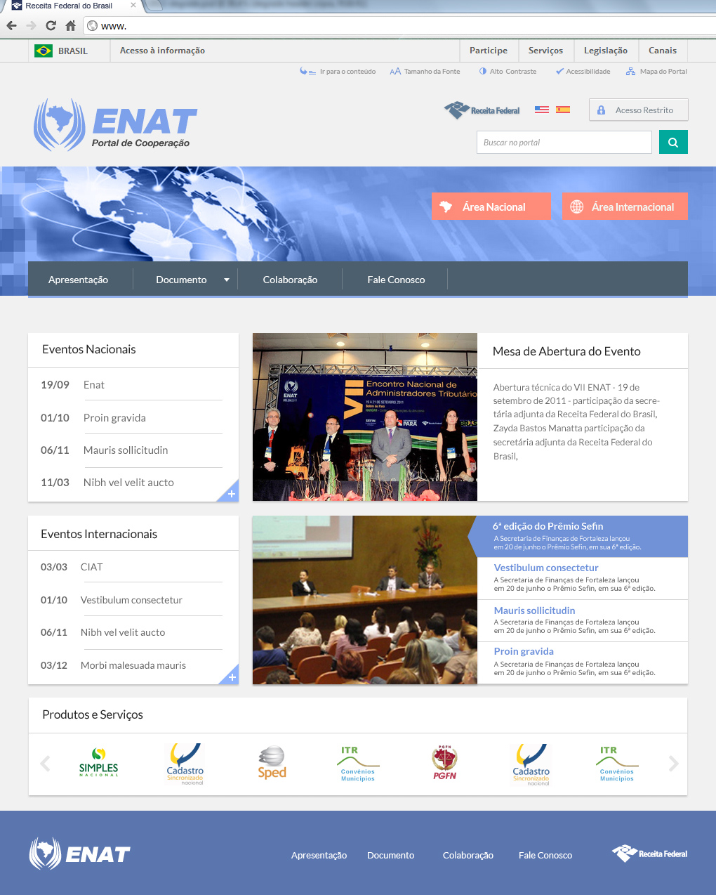
ENAT - Portal de Cooperação e Ambiente de Monitoramento

Slide 25
Obrigado!
Coordenação-Geral de Cooperação e Integração Fiscal
61-34124836

